Slide 1
Математический вечер
7А класс МОУ гимназия №4 г. Волгограда

Slide 2
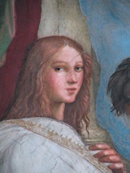
Гипатии приписывают слова:
«Лучше думать и делать
ошибки, чем не думать вообще.
Самое страшное –
это преподносить суеверие как истину»

Slide 3
Ход игры
Учитель представляет команды участников.
— «Брейн-ринг»
Представители команд поочередно делают свой выбор (выбирают карточки с цифрами).

Slide 4
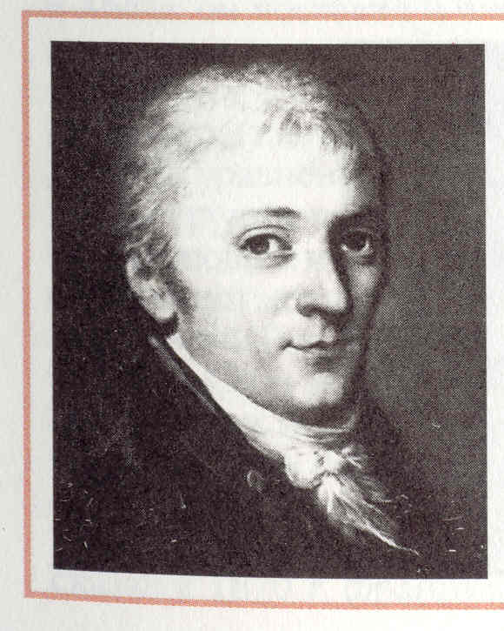
Вопросы команде.
• Какого немецкого ученого называли
«королем математики»?
Гаусс.

Slide 5
• В каких европейских городах есть улица Коперника?
Амстердам, Москва, Варшава.

Slide 6
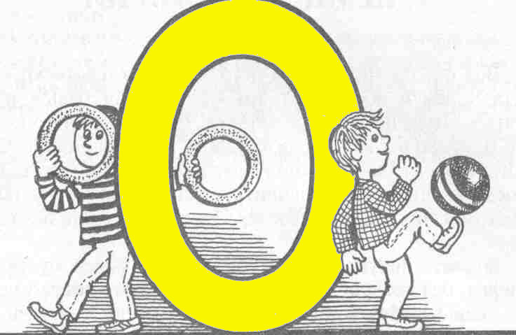
• Может ли при умножении получиться 0?
Да

Slide 7
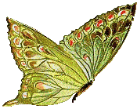

• Единица массы драгоценных камней?
[Карат.]

Slide 8
• Чему равен 1 фунт?
[400 г]

Slide 9
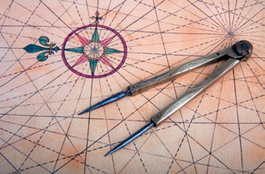
• Прибор для построения окружности.
[Циркуль.]

Slide 10
• Отрезок, соединяющий две точки окружности?
[Хорда.]

Slide 11
• Как называется вторая координата точки?
[Ордината.]

Slide 12
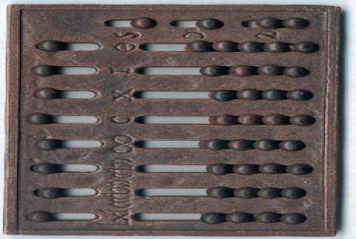
• Что такое абак?
[Счеты.]
Римляне усовершенствовали
абак, перейдя от деревянных
досок, песка и камешков
к мраморным доскам
с выточенными
желобками и
мраморными
шариками

Slide 13
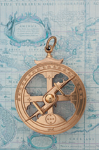
• Что такое астролябия?
астролябия
для морской
навигации
[Прибор для измерения углов.]

Slide 14
• Чему равен объем 1 кг воды?
[1 литр]

Slide 15
• Какую часть часа составляют 20 минут?
1
3

Slide 16
• Что такое 1%?
1
100 часть.

Slide 17
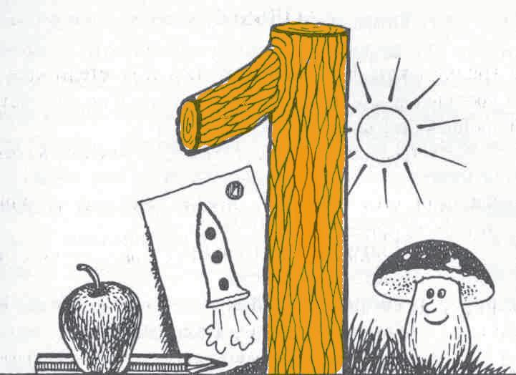
• Наименьшее натуральное число?

Slide 18

Чему равен угол в квадрате?
[90°]

Slide 19
• Может ли при делении получиться 0?
[Да.]

Slide 20
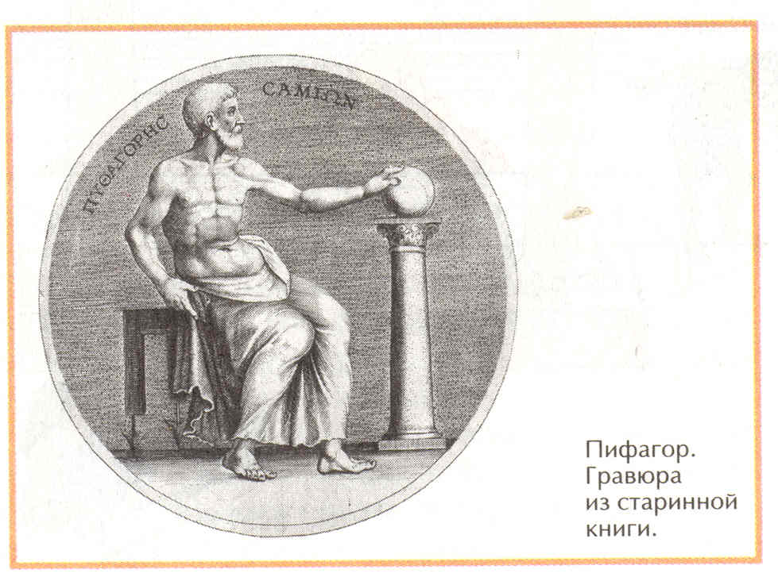
• Чьи штаны во все стороны равны?
[Пифагора.]

Slide 21
• Прибор для измерения и построения углов?
[Транспортир.]

Slide 22
• Как называется первая координата точки?
[Абсцисса.]

Slide 23
• Что представляет собой график функции
y = x2?
[Парабола.]

Slide 24
• Отрезок, соединяющий две несоседние вершины четырехугольника.
[Диагональ.]

Slide 25
• Что легче: 1 кг ваты или 1 кг соли?
[Равны.]

Slide 26
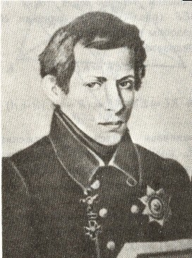
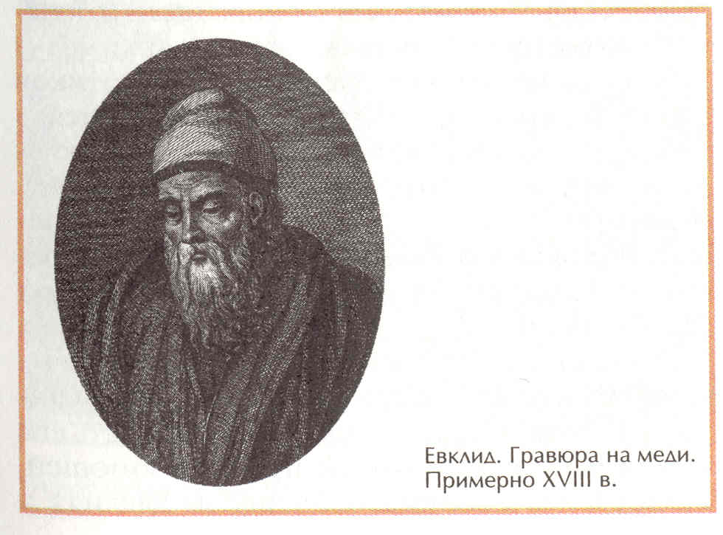
• Мог ли Лобачевский быть учеником Евклида?
[Нет.]

Slide 27
• Третья буква греческого алфавита?
[γ]

Slide 28
• Что означает слово «тригонометрия»?
[Измерение треугольников.]

Slide 29
• Кто из ученых-математиков впервые установил существование односторонних поверхностей?
[Мёбиус.]

Slide 30
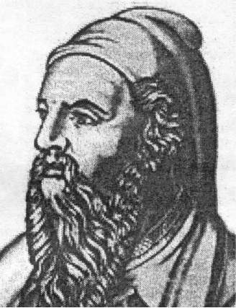
• Кто из древних математиков был олимпийским чемпионом по кулачному бою?
[Пифагор.]

Slide 31
• В какой стране впервые появились отрицательные числа?
[Древний Китай.]

Slide 32
• С именем какого ученого связана привычная
для нас прямоугольная система координат?
[Рене Декарт.]

Slide 33
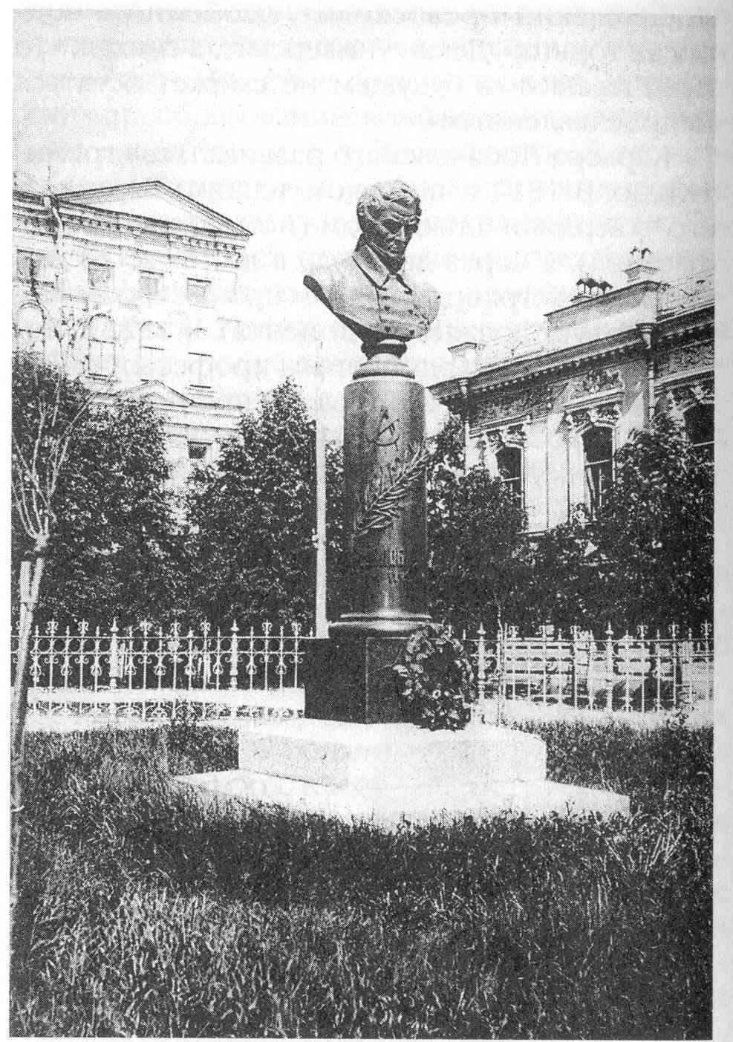
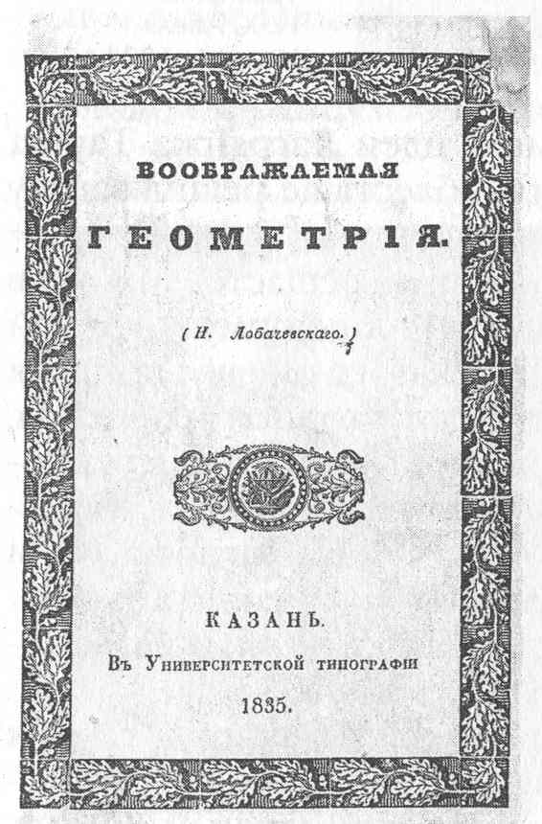
• Новая геометрия была названа «воображае-
мой». Гаусс назвал ее «неевклидовой». Как мы
ее называем сейчас?
[Геометрия Лобачевского.]

Slide 34
• «Не знающий геометрии да не войдет в Академию». Кто автор этих слов?
[Философ-идеалист
античного мира Платон.]

Slide 35
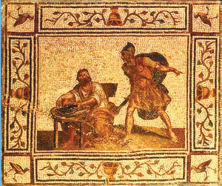
• По арабскому преданию формулу Герона открыл не сам Герон. А кто?
[Архимед.]

Slide 36
• Прибор для измерения углов на местности.
[Астролябия.]

Slide 37
• В 1685 г. в Париже было введено математическое обозначение благодаря типографской
опечатке. Какое это обозначение?
%
[Знак «%».]

Slide 38
• В каком городе есть улицы Пифагора, Ньютона, Архимеда?
[Амстердам.]

Slide 39
• От греческого слова «матема» произошло
слово «математика». Что это слово означает?
[Истина.]

Slide 40

• Что означает в переводе с греческого «октаэдр»?
[Восьмигранник.]

Slide 41
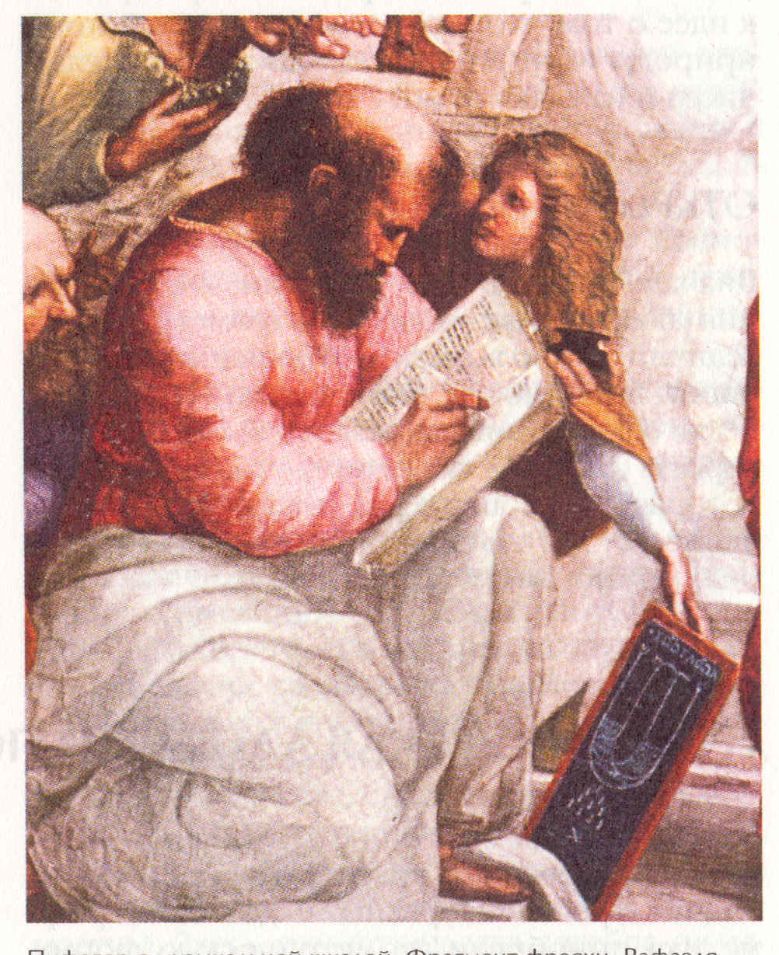
• Если повторять древние легенды, то этот
ученый в честь своего открытия принес в жертву
быка, а может, 100 быков. Его именем названо
величайшее открытие. Его имя?
[ Пифагор.]

Slide 42
• Ее именем назван цветок, привезенный из
Индии. Это великая французская вычислительница. Назовите ее имя.
[ Гортензия Лепот.]

Slide 43
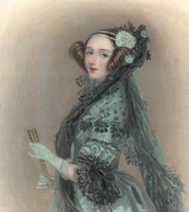
• Единственная дочь английского поэта, творчество которого любили Пушкин, Лермонтов,
Белинский, тоже занималась математикой. Кто
эта женщина?
[ Ада Байрон.]

Slide 44
Ада Байрон, графиня
Лавлейс, известна созданием
описания вычислительной
машины, проект которой
был разработан Чарльзом
Бэббиджем, составила первую
в мире программу, ввела в
употребление термины «цикл»
и «рабочая ячейка».

Slide 45
Молодцы
5 5 5 5 5 5 5 5
Спасибо за урок!

Slide 46


